Slide 1
Работу
выполнила:
учитель
Сорока Елена Анатольевна
4 класс. Тема 1.
家庭与朋友
第五课
我爱我家
Проект «家庭»

Slide 2
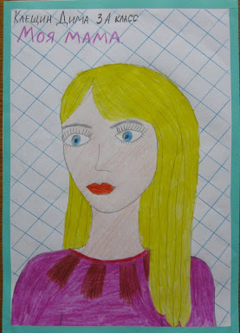
你们班的作业：
请画你的家人！例如：
我的妈妈

Slide 3
请描写他/她！请写！
例如：这是我的妈妈。她叫玛丽亚，今年32岁。她是医生。我的妈妈很善良, 温柔, 认真, 活 泼。她的爱好是唱歌。我帮妈妈做菜。她帮我学习。我的妈妈会开车,做饭,画画儿。 我很爱我的妈妈。

Slide 4
2.描述你的画!
说一说！
例如：这是我的… …。他/她叫… … ，今年… …岁。他/她是… … 。我的妈妈很… … 。他/她的爱好是… … 。我帮… … 。他/她帮我… … 。我的… …会… … 。 我很爱我的… … 。

Slide 5
3.1. 回答老师的问题！（例如：“伊琳娜的妈妈叫什么名字？
这是谁？“等等） ！
回答:伊琳娜的妈妈叫… …
这是… …的妈妈/ 爸爸/ 妹妹/ 姐姐, 今年… …岁。
他/她是… … 。 … …的… …很… … 。
他/她的爱好是… … 。等等。

Slide 6
3.2.拉出一张画！ 描述它！例如：这是… …的… …。他/她叫… … ，今年… …岁。他/她是… … 。 … …的… …很… … 。他/她的爱好是… … 。 … …帮… … 。他/她帮… … 。 … …的… …会… … 。 … …很爱他/她的… … 。

Slide 7
3.3.
«我们的家人»
把墙报
的版面排好！

